Slide 1
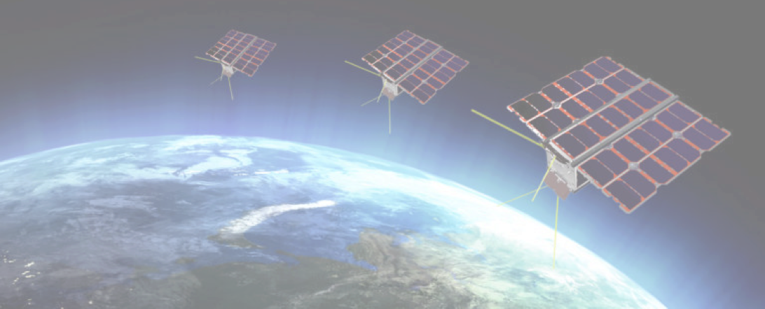
超小型衛星群による 重力波対応天体探査計画CAMELOT
Masanori Ohno 大野 雅功 (Eötvös Loránd University/Hiroshima U./Konkoly Observatory)
Norbert Werner, Jakub Řipa (Masaryk U. Czech), András Pál, László Mészáros (Konkoly Observatory, Hungary), Gábor Galgóczi (Eötvös U., Hungary), Norbert Tarcai (C3S, Hungary), Zsolt Frei (Eötvös U. Hungary), László Kiss (Konkoly Observatory Hungary), Yasushi Fukazawa, Tsunefumi Mizuno, Hiromitsu Takahashi, Nagomi Uchida, Kento Torigoe, Naoyoshi Hirade, Kengo Hirose (Hiroshima U.), Syohei Hisadomi, Kazuhiro Nakazawa (Nagoya U.), Hirokazu Odaka (U. of Tokyo), Teruaki Enoto (RIKEN), Yuto Ichinohe (Rikkyo U.), Jakub Kapuš (Spacemanic Slovakia), Robert László, Martin Koleda (Needronix Slovakia), Vladimír Dániel, Petr Svoboda, Milan Junas, Juraj Dudáš (VZLU Czech), Martin, Topinka, Filip Munz, Filip Hroch (Masaryk U. Czech)

Slide 2
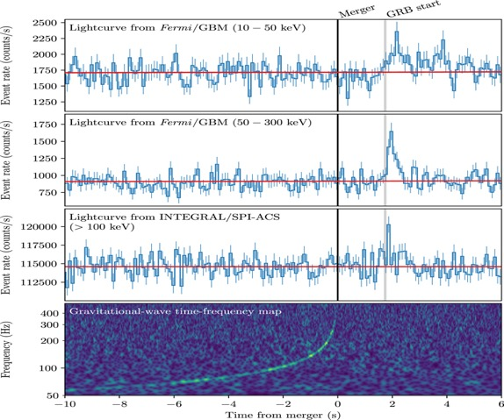
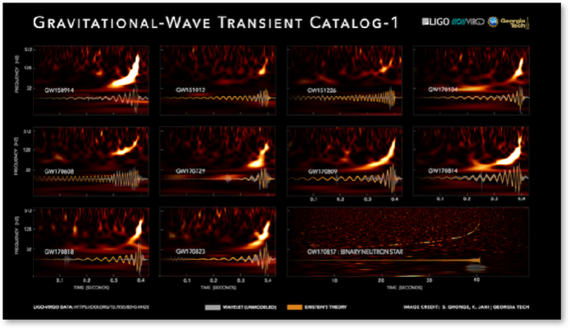
重力波天文学時代における電磁波対応天体探査
GW170817/GRB170817A が開いた重力波天文学時代
重力波+電磁波同時観測例(e.g. ショートGRB)の蓄積が今後の分野発展に必須
単独衛星では地食、運用制限でチャンスを逃すこともしばしば
常時ガンマ線全天観測と高精度天体位置決定が求められる
Abbott+17
LIGO/Virgo collaboration 18

Slide 3
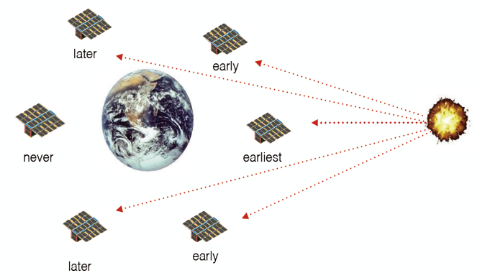
超小型衛星群によるガンマ線全天監視
検出時刻差を利用した天体位置決定
GPSによる衛星間の高精度時刻同期
➔ 100 us 以下の時刻同期精度でdegree~arcmin の位置決定が可能
10を超える超小型衛星による観測➔ 常時全天監視
大面積ガンマ線観測

Slide 4
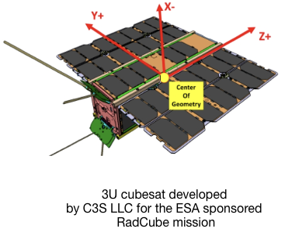
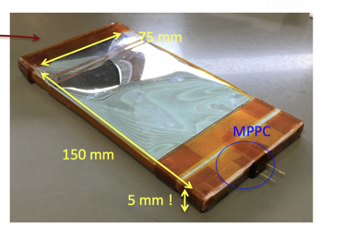
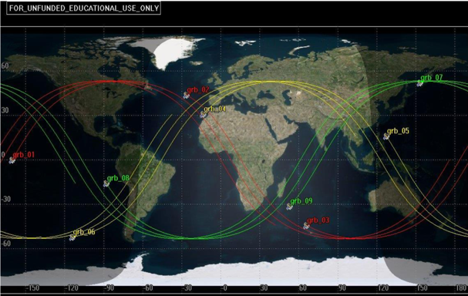
“CAMELOT” (Cubesats Applied for MEasuring and Localising Transients)
Werner et al. 2018
Satellite platform | 3-U Cubesat platform
Target orbit | >9 satellite consternation in LEO with various orbital configuration
Payload | 150x75x5 mm³ CsI readout by multi-channel (4chx2) MPPCs
Goal | Degree-scale timing-based localization with a similar sensitivity to the Fermi-GBM detector

Slide 5
CAMELOT: ミッション現状
2017~2019: ハンガリーと日本の共同研究による
ミッション概念検討、基礎設計
2020: 1U サイズの試作機(GRBAlpha, VZLUSAT-2)
設計、制作
2021/3: 1Uサイズ試験衛星 GRBAlpha 打ち上げ
2021: GRBAlpha 軌道上運用
2022/1: 3Uサイズ試験衛星 VZLUSAT-2 打ち上げ
2022以降、順次3Uサイズの試験機打ち上げ、CAMELOTミッションにつなげる

Slide 6
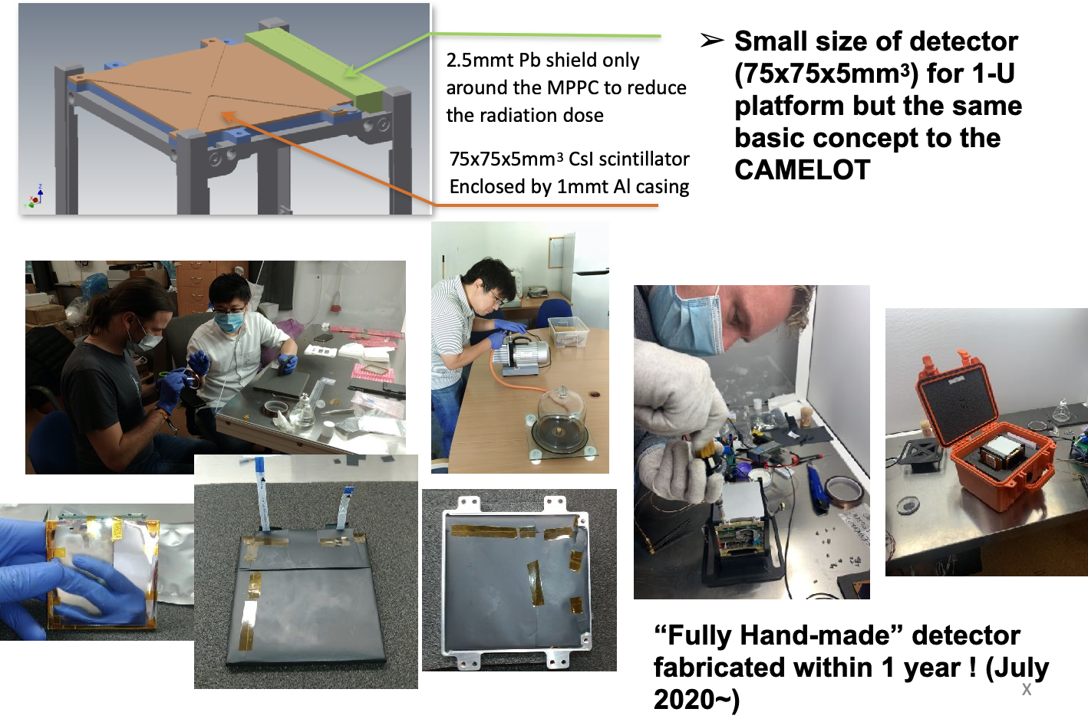
GRBAlpha: the first demo flight

Slide 7
GRBAlpha: launch !

Slide 8
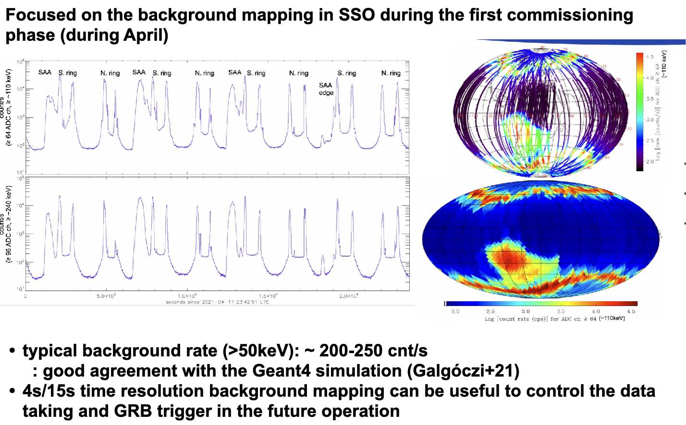
GRBAlpha: Initial results

Slide 9
5 GRBs detected by GRBAlpha!

Slide 10
5 GRBs detected by GRBAlpha!

Slide 11
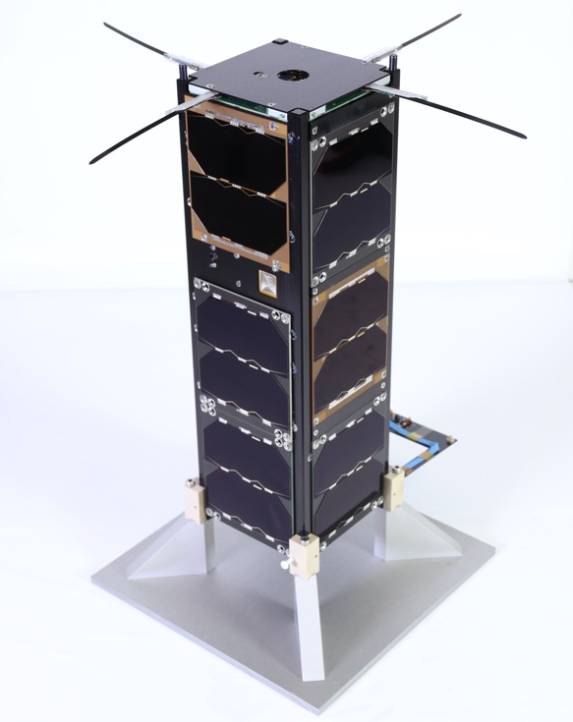
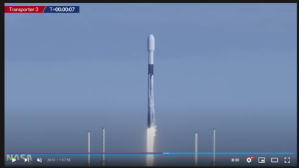
VZLUSAT-2: 試作2号機打ち上げ
VZLUSAT-2: チェコの宇宙機関による技術実証ミッション(地球観測カメラ)
GRBAlphaと同等の検出器を２機搭載
SpaceX Falcon9 ロケットにて 2022年1月13日打ち上げに成功! (衛星放出は来週の予定)

Slide 12
まとめ
重力波天体電磁波同定を目指した 3U サイズの超小型衛星群計画 CAMELOT を日本、ハンガリー、チェコ、スロバキアのグループで推進
2021年からに試験機を順次打ち上げ、最終的に10機以上からなる衛星群を目指す
試作1号機(GRBAlpha:1U Cubesat)は順調に科学観測を実施中
試作2号機(VZLUSAT-2:3U Cubesat)を先週打ち上げ、来週以降運用開始予定
今後あらゆる打ち上げ機会獲得を目指す。共同研究歓迎します。

